Slide 1
DIAPORAMA 7 : Conseiller.ère.s scolaires

Slide 2
Quel est le nom de notre district scolaire?
Qui fixe les objectifs et prend les décisions pour notre district scolaire?
Qui supervise les opérations et gère notre district scolaire?
Notes:
‹#›

Slide 3
Les districts scolaires
Les districts scolaires de la Colombie-Britannique gèrent les écoles publiques de la province et administrent les fonds qu’ils reçoivent du gouvernement provincial.
Notes:
‹#›

Slide 4
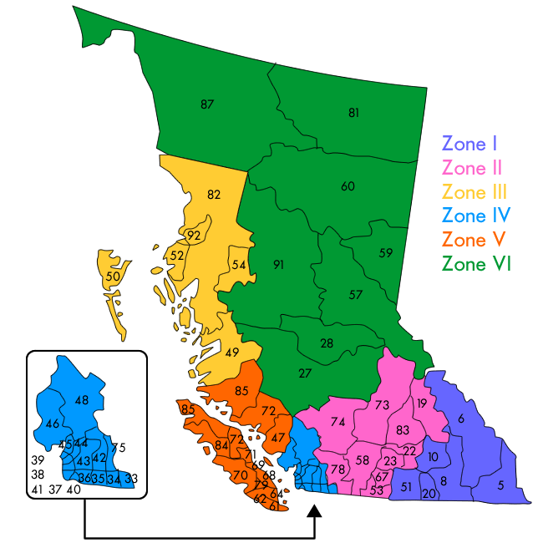
Districts scolaires en C.-B.
La province est divisée en 60 districts scolaires.
Chaque district représente une zone géographique désignée ou, dans le cas de l'éducation francophone, l'ensemble de la province.
Notes:
‹#›

Slide 5
Conseillers d’éducation de district
Chaque district scolaire a un groupe de représentant.e.s élu.e.s localement, appelé.e.s conseiller.ère.s scolaires, qui sont les membres du conseil d’éducation (aussi connu sous le nom de commission scolaire).
Les membres n’ont pas de pouvoir individuellement. C’est l’ensemble du conseil qui prend les décisions.

Slide 6
Le rôle des conseiller.ère.s scolaires est de :
assister aux réunions;
définir la politique locale pour le fonctionnement efficace et efficient des écoles;
employer le personnel nécessaire au fonctionnement du district scolaire;
établir les conditions d’emploi du personnel;
préparer et approuver les budgets de fonctionnement et les plans d’investissement du district scolaire;
entendre les appels des parents et des élèves lorsqu’une décision du personnel a une influence importante sur l’éducation, la santé ou la sécurité de l’élève.
Notes:
‹#›

Slide 7
Le rôle des conseiller.ère.s scolaires
En tant que représentant.e.s élu.e.s à l’échelon local, le rôle des conseiller.ère.s scolaires est de maintenir l’accent sur la réussite et le bien-être des élèves et de participer à la prise de décisions qui profitent à l’ensemble du district tout en représentant les intérêts de leur région.
Les conseiller.ère.s scolaires sont à l’écoute de leurs électeur.rice.s, mènent le travail de leur district scolaire et établissent les plans, les politiques et le budget annuel.
Notes:
‹#›

Slide 8
Comment les conseiller.ère.s scolaires sont-iels élus?
Les conseiller.ère.s scolaires sont élu.e.s tous les quatre ans lors des élections locales.
Chaque district scolaire est composé d’une ou de plusieurs circonscriptions électorales dans lesquelles sont élu.e.s. les conseiller.ère.s scolaires.
La composition des conseils varie pour refléter les collectivités et la population de chaque district scolaire de la province.
Notes:
‹#›

Slide 9
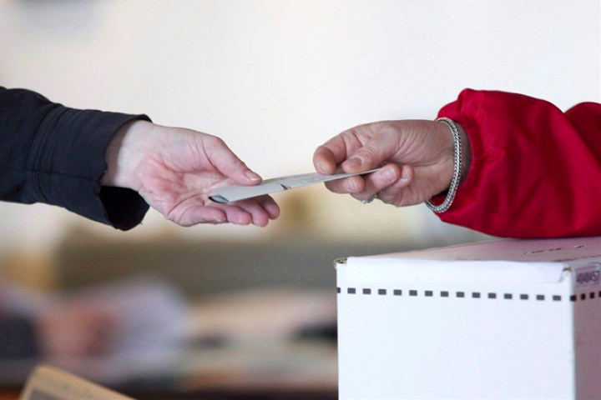
Élire des conseiller.ère.s scolaires
Dans certains districts scolaires, l’ensemble des conseiller.ère.s scolaires sont élu.e.s au suffrage universel. Cela signifie qu’il n’y a qu’une circonscription électorale (l’ensemble du district scolaire) dans laquelle l’ensemble des conseiller.ère.s scolaires sont élu.e.s. Dans d’autres districts scolaires, il y a plusieurs circonscriptions électorales.
Il peut y avoir plus d’un.e conseiller.ère élu.e dans chaque circonscription électorale.
Après l’élection, les conseiller.ère.s élisent un.e de leurs membres à la présidence du conseil.

Slide 10
Le mot de la fin
Selon vous, quel.le(s) candidat.e(s) ferait(ent) la.le meilleur.e conseiller.ère scolaire et pourquoi?
Quels conseils donneriez-vous à un.e membre de votre famille qui souhaiterait se renseigner sur les candidat.e.s au poste de conseiller.ère scolaire?
Notes:
‹#›

